Slide 1
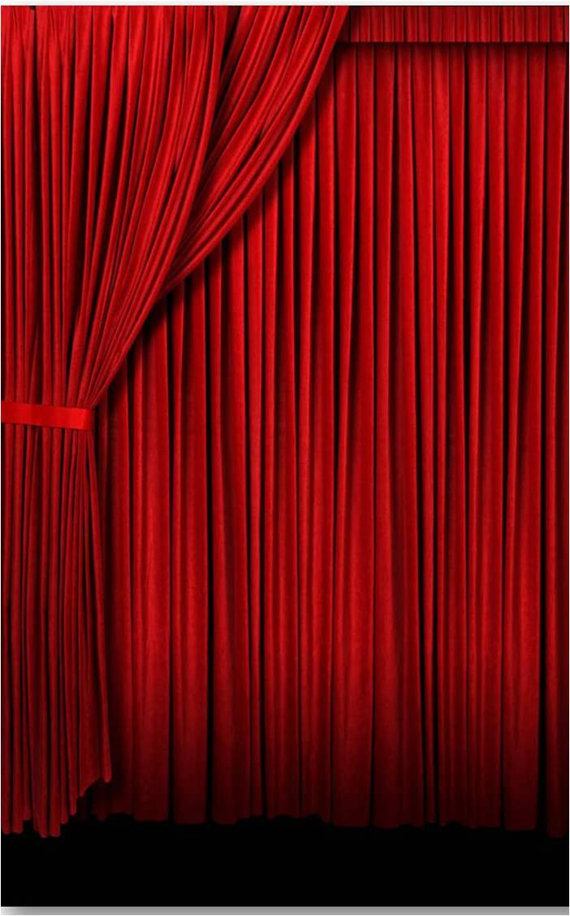
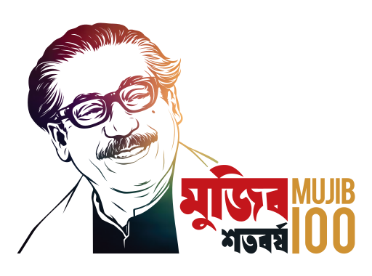
সবাইকে শুভেচ্ছা ও স্বাগত।

Slide 2
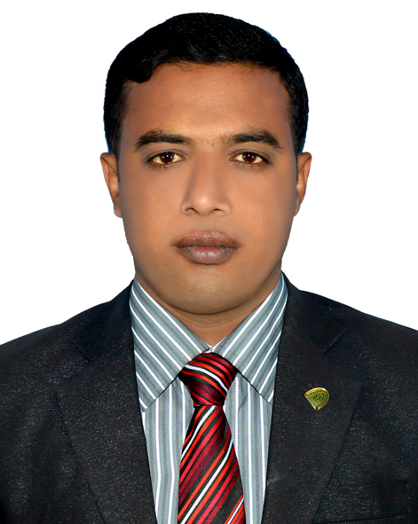
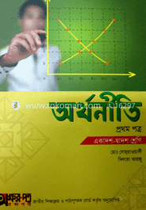
পরিচিতি
শিক্ষক পরিচিতি
পাঠ পরিচিতি
পলাশ কুমার ঘোষ
আই.ডি.নং- 3০৯২২৪৭
প্রভাষক (অর্থনীতি)
সরকারি শহীদ সিরাজুদ্দীন হোসেন কলেজ,
খাজুরা, বাঘারপাড়া, যশোর।
মোবাইলঃ ০১৯২০-৩৯৩২৫২
ই-মেইলঃ palashg489@gmail.com
বিষয় : অর্থনীতি প্রথম পত্র
শ্রেণী : একাদশ-দ্বাদশ
অধ্যায় : দশম
সময় : ৪৫ মিনিট
তারিখ : ০১/0৪/202১

Slide 3
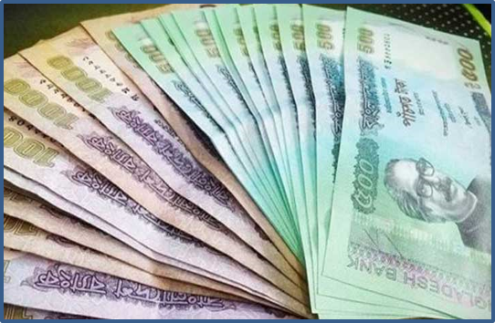
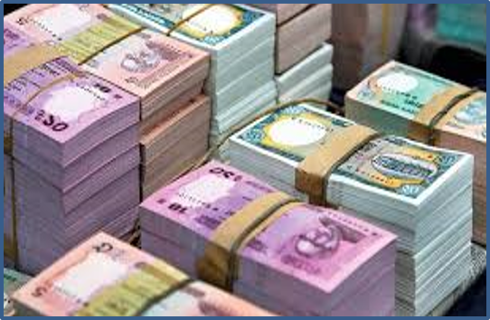
নিচের ছবি গুলো লক্ষ্য কর।

Slide 4
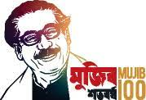
পাঠ শিরোনামঃ
মুদ্রা ও ব্যাংক ( Money & Bank)

Slide 5
আজকের আলোচ্য বিষয়-
মুদ্রা ও মুদ্রার কার্যবলি

Slide 6
শিখনফলঃ
পাঠ শেষে শিক্ষার্থীরা যা যা শিখবে-
মুদ্রার ধারণা ব্যাখ্যা করতে পারবে।
মুদ্রার কার্যবলি বর্ণনা করতে পারবে।

Slide 7
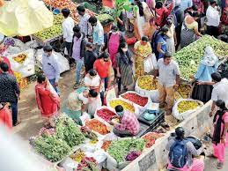
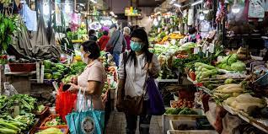
মুদ্রা
দেনা-পাওনা ও লেনদেন
ক্রয়-বিক্রয়
মুদ্রা হলো বিনিময়ের মাধ্যম। যে বস্তু সাধারণভাবে বিনিময়ের মাধ্যম হিসেবে সকলের নিকট গ্রহণযোগ্য, যার দ্বারা ক্রয়-বিক্রয় এবং সকল প্রকার লেনদেন সম্পন্ন করা যায় তাকে মুদ্রা বা অর্থ বলে। অর্থাৎ যা বিনিময়ের মাধ্যম, সঞ্চয়ের ভান্ডার, মূল্যের পরিমাপক হিসেবে কাজ করে তাই মুদ্রা বা অর্থ।

Slide 8
মুদ্রা বিভিন্ন দেশে বিভিন্ন নামে পরিচিত
দেশ | মুদ্রা
বাংলাদেশে | টাকা
ভারতে | রুপি
যুক্তরাষ্ট্র | ডলার
যুক্তরাজ্য | পাইন্ড স্টার্লিং
জাপান | ইয়েন
জার্মানিতে | মার্ক / ইউরো

Slide 9
অর্থনীতিবিদগন বিভিন্ন দৃষ্টিকোণ থেকে মুদ্রার সংজ্ঞা প্রদান করেছেন
বিনিময়ের মাধ্যম
মুলের পরিমাপক
সঞ্চয়ের বাহন

Slide 10
G Crowther-( ক্রাউথার)- এর মতে “যা বিনিময়ের মাধ্যম হিসেবে জনগনের নিকট গ্রহণযোগ্য এবং মূল্যের পরিমাপক ও সঞ্চয়ের বাহন হিসেবে কাজ করে তাকে অর্থ।

Slide 11
ঋনের চুক্তি
পাওনা মেটানো
ক্রয় ক্ষমতা

Slide 12
J. M. Keynes ( কেইনর্স)- এর মতে “অর্থ এমন একটি জিনিস যা হস্তান্তর করে ঋনের চুক্তি ও পাওনা মেটানো যায় এবং যার মাধ্যমে ক্রয় ক্ষমতা ধরে রাখা যায়।

Slide 13
আর, পি, কেন্ট বলেন, “ মুদ্রা এমন একটি জিনিস যা বিনিময়ের মাধ্যম বা মুল্যের মান হিসাবে সাধারণভাবে ব্যবহৃত হয়”।
মুদ্রার এসব সংজ্ঞার আলোকে বলা যায়, যা কিছু বিনিময়ের সাধারণ মাধ্যম, ঋণ গ্রহণ ও পরিশোধের উপায়, মুল্যের পরিমাপক ও সঞ্চয়ের বাহন হিসাবে সরকার কর্তৃক প্রবর্তিত ও সকলের নিকট সাধারণভাবে গ্রহণযোগ্য হয় তাকেই মুদ্রা বলা হয়।

Slide 14
একক কাজ
সময় : ০৩মি:
মুদ্রা কাকে বলে?
যা সরকার কর্তৃক প্রবর্তিত, বিনিময়ের সাধারণ মাধ্যম, ঋণ গ্রহণ ও পরিশোধের উপায় হিসেবে সকলের নিকট গ্রহণযোগ্য, যা মুল্যের পরিমাপক, স্থগিত লেনদেনের মান ও সঞ্চয়ের বাহন হিসেবে কাজ করে তাকেই মুদ্রা বলা হয়।

Slide 15
মুদ্রার কার্যাবলি
আধুনিক অর্থনীতিতে মুদ্রা আর্থিক লেনদেন সহজ ও গতিশীল করার জন্য নানা ধরনের কার্যাবলি সম্পাদন করে। মুদ্রা প্রধানত তিন ধরনের কার্য সম্পাদন করে।
মুদ্রার কাজ
বানিজ্যিক কার্যাবলি
সামাজিক কার্যাবলি
মনস্তাত্ত্বিক কার্যাবলি

Slide 16
বাণিজ্যিক কার্যাবলি
অর্থের মৌলিক ও গুরুত্বপূর্ণ কাজগুলোই বাণিজ্যিক কার্যাবলি। অর্থের কার্যাবলি সম্পর্কে বিখ্যাত অর্থনীতিবিদ ক্রাউথার বলেন। “অর্থের কাজ চার মাধ্যম, পরিমাপক, মান ও ভান্ডার।
অর্থের প্রধান বাণিজ্যিক কার্যাবলি নিচে আলোচনা করা হলোঃ

Slide 17
মুদ্রার মাধ্যমে বিনিময়
বিনিময়ের মাধ্যম
দ্রব্যের বদলে দ্রব্য বিনিময়
অর্থের প্রাথমিক ও প্রধান কাজ হলো বিনিময়ের মাধ্যম হিসেবে লেনদেন সম্পন্ন করা। অর্থই বিনিময়ের সার্বজনগ্রাহ্য মাধ্যম। তাই এর দ্বারা যে কোনো পরিমাণ পণ্য ও সেবা ক্রয়-বিক্রয় করা যায়, ফলে লেনদেন সহজ ও গতিশীল হয়।

Slide 18
অর্থের মাধ্যমে দ্রব্য-সামগ্রীর দাম নির্ধারণ করা হয়।
গাড়িটির বিক্রয় মুল্য ২০০০০০০/- (বিশ লক্ষ টাকা)
মুল্যের পরিমাপক
দ্রব্য বিনিময় প্রথায় মূল্য পরিমাপের কোনো সাধারণ মানদন্ড না থাকায় বিভিন্ন দ্রব্যের আপেক্ষিক মূল্য নির্ধারণ করা কঠিন ছিল। কিন্তু অর্থ সকল দ্রব্য, সেবা বা সম্পদের মূল্য পরিমাপের সাধারণ মানদন্ড হিসেবে কাজ করে বিধায় বিনিময় ব্যবস্থার উন্নয়ন, সম্প্রসারণ ও লেনদেন সহজতর হয়েছে।

Slide 19
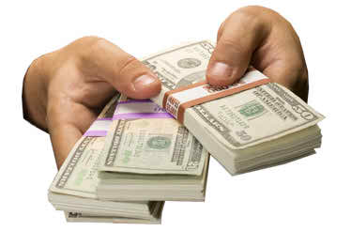
ঋন প্রদান
ঋন পরিশোধ
স্থগিত লেনদেনের মানঃ
স্থগিত লেনদেন বলতে ভবিষ্যৎ দেনা-পাওনাকে নির্দেশ করে। দ্রব্যমূল্য দ্রুত পরিবর্তনশীল হলেও অর্থের মূল্য দ্রুত পরিবর্তনশীল নয়। ঋণদাতা অর্থ দ্বারা ঋণ দেয় আর ঋণগ্রহীতা অর্থ দ্বারা তা পরিশোধ করে। ফলে অর্থনৈতিক কর্মকান্ড নির্বিঘ্নে চলতে থাকে।

Slide 20
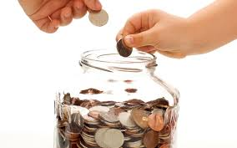
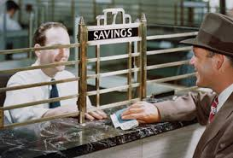
ব্যাংকে সঞ্চয়
বাড়িতে সঞ্চয়
সঞ্চয়ের বাহন
অধিকাংশ দ্রব্যসামগ্রী পচনশীল ও ক্ষণস্থায়ী বলে দ্রব্য বিনিময় প্রথায় দ্রব্যের মাধ্যমে সঞ্চয় সম্ভয় নয়। কিন্তু অর্থ দ্বারা সবকিছু বিনিময় করা যায় বলে এরুপ দ্রব্যসামগ্রী বা সেবার মূল্য অর্থের মাধ্যমে সংরক্ষণ করা সম্ভব।

Slide 21
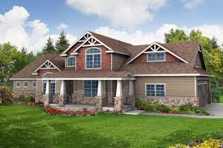
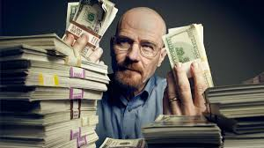
স্থাবর সম্পত্তি বিক্রিত অর্থ
স্থাবর-অস্তাবর সম্পত্তি
মুল্য স্থানান্তরের বাহন
অনেক সময় এক জায়গা থেকে অন্য জায়গায় সহজে ও নিরাপদে স্থানান্তর করা যায় না। যেমন অনেক স্থাবর অস্থাবর সম্পত্তি আছে যা একস্থান হতে অন্য স্থানে স্থানান্তর করা যায় না কিন্তু অর্থের মাধ্যমে তা বিক্রয় করে এর মূল্য সহজে দূরে স্থানান্তর করা যায়। এভাবে মূল্য স্থানান্তরের মাধ্যমে অর্থ সম্পদ ব্যবহার ও আর্থিক লেনদেনে সাহায্য করে।

Slide 22
উপকরনের পারিশ্রমিক প্রদান: উৎপাদনে নিয়োজিত উপকরণসমুহের দাম যেমন খাজনা, মজুরি, সুদ ও মূনাফা মুদ্রার মাধ্যমেই পরিশোধ করা হয়।
ভোগ থেকে তৃপ্তি লাভ: মুদ্রার সাহায্যে প্রয়োজন ও সামর্থ অনুযায়ী দ্রব্য ও সেবা ক্রয় করে ভোগ করা যায়।

Slide 23
মুদ্রার সামাজিক কার্যাবলি
নিজের গাড়ি
ঝুঁকিহীন ও আরামদায়ক কর্মক্ষেত্র

Slide 24
অর্থ নানাবিধ সামাজিক কার্যাবলি সম্পাদন করে থাকে। অর্থের সামাজিক কার্যাবলি বর্তমানকালে গুরুত্বের সাথে স্বীকার করা হয়। যেমন-
সামাজিক মর্যাদা ও নিশ্চয়তার প্রতীকঃ
সমাজে মানুষের মর্যাদা ও নিরাপত্তা দ্রব্যসামগ্রী ও সম্পদের আর্থিক মূল্যমানের দ্বারাই নির্ণীত হয়। অর্থ সামাজিক মর্যাদা ও প্রভাবের উপাদান হিসাবে কাজ করে।
সামাজিক সম্পর্ক রক্ষাঃ
বিভিন্ন সামাজিক অনুষ্ঠান ও উৎসবের ক্ষেত্রে মুদ্রা দ্বারা উপহার –উপদঢৌকন প্রদান করে অনেক সামাজিক দায়-দায়িত্ব পালন করা যায়। এর ফলে সামাজিক বন্ধন দৃঢ় হয় এবং সংকৃতি ও সভ্যতার বিকাশ ঘটে।

Slide 25
মনস্তাত্ত্বিক কার্যাবলি
নিজের গাড়িতে পরিবার
সুখি পরিবার
অর্থ মানুষের মনে সাহস জন্মায়। ফলে তার বহুমুখী ব্যবহার দ্বারা মানুষকে বিপদের সময় শক্তি ও সামার্থ্য যোগায়। মুদ্রা মানুষের মধ্যে এমন এক সুখানুভূতি সৃষ্টি করে যা তাকে বিভিন্ন অর্থনৈতিক ও সামাজিক কাজে জড়িত হতে প্রেরণা যোগায়। মানুষের হাতে যথেষ্ট পরিমাণ মুদ্রা থাকলে সে দুচিন্তামুক্ত জীবনযাপন করতে পারে।

Slide 26
সুতরাং আলোচনার প্রেক্ষিতে বলা যায়, অর্থ পূর্বোক্ত বিভিন্ন গুরুত্বপূর্ণ কার্যাবলি সম্পাদনের মাধ্যমে দ্রব্য বিনিময় প্রথার সকল অসুবিধাকে দূর করে বিনিময় ব্যবস্থাকে, সহজ, উন্নততর এবং সার্বজনীন করেছে।

Slide 27
ধন্যবাদ।

